Slide 1
要件定義

Slide 2
資格保有情報システム
何のために：会社内、資格保有者の情報の収集、管理および派遣決定の支援、人的コミュニケーションを減少させる。
ユーザー | 権限
管理層 | 審査、部下の資格保有の閲覧、資格保有者検索、資格審査
一般社員 | 資格のアップロード、自分保有の資格の確認

Slide 3
機能
何を実現する
１．閲覧（社員とリーダー区別）
２．資格証のアップロード
３．統計機能
４．保有資格の検索
５．資格の登録（分類、TAG、有効期限など）

Slide 4
何の技術を使って実現する
画面系： React.js
ソースコード： Python
フレームワーク： Django、Docker
データベース： PostgreDB
その他： SMTP、メッセージAPI（通知）、API

Slide 5
設計

Slide 6
画面
一般社員
１．資格種類の閲覧ページ
２．アップデート
3．メインページ
リーダー向けの機能と画面
4. 部下の資格保有の閲覧
5. 検索と統計
6. 資格保有者の検索
7. 審査

Slide 7
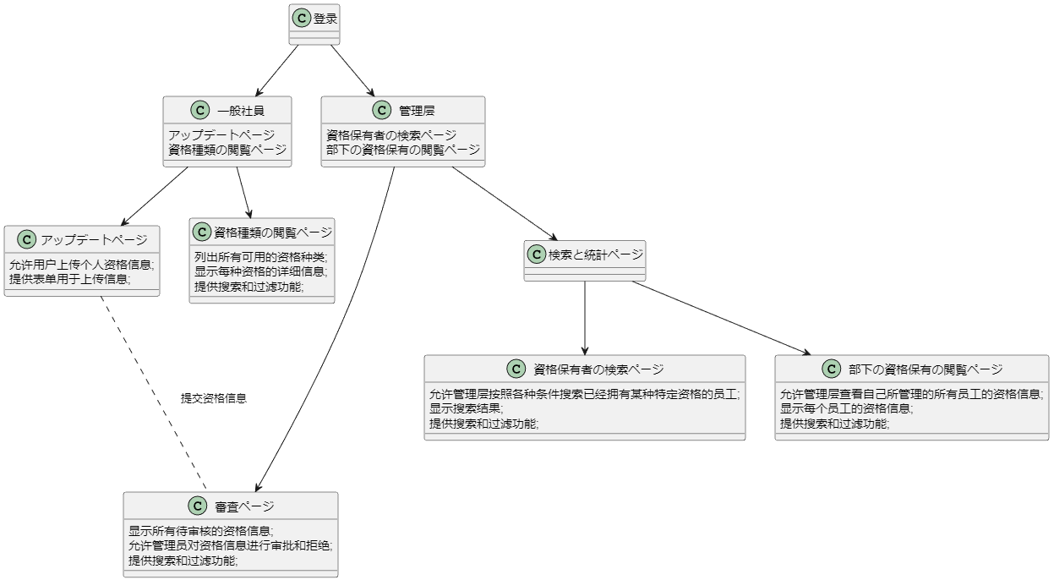
UML図

Slide 8
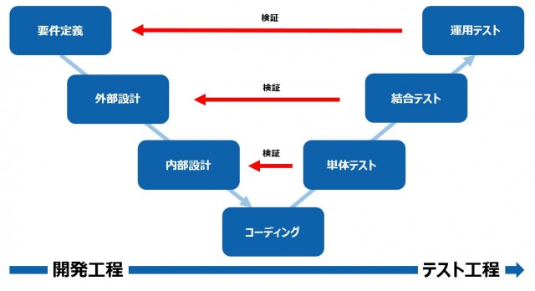

Slide 9
機能リスト
管理層
 | 資格の審査
 | 部下の資格保有の閲覧
 | 資格保有者の検索
一般社員
 | 資格のアップロード
 | 自分保有の資格の確認
 | 資格に関する手当の検索

